Slide 1
Краткая презентация основной общеобразовательной программы МДОУ «Детский сад «Солнышко» п. Дюрский Новоузенского района Саратовской области на 2020 г.

Slide 2
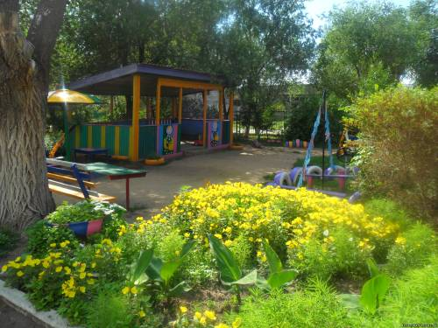
Характеристика ДОУ
Муниципальное дошкольное образовательное учреждение «Детский сад «Солнышко» п. Дюрский Новоузенского района Саратовской области
Адрес: Саратовская область, Новоузенский район, п. Дюрский,
ул. Советская, 2, Е-mail -fatina.kol@yandex.ru
Сайт в интернете-mdou28-sun.my1.ru
Открыт в 1985 г.

Slide 3
Нормативно- правовая база ООП
ФЗ 273 от 29.12.2012г. «Об образовании в Российской Федерации»
Приказ Минобрнауки России № 1155 от 17.10.2013 «Об утверждении федерального государственного образовательного стандарта дошкольного образования»
Устав МДОУ
Лицензия серия 64Л01 №0000157 срок действия: бессрочно. Выдана Министерством образования Саратовской области на право ведения образовательной деятельности по программам дошкольного образования.
СанПиН 2.4.1.3049-13
Локальные акты МДОУ

Slide 4
Возрастные особенности воспитанников ДОУ
В ДОУ 8 воспитанников:
Разновозрастная группа - 8 детей

Slide 5
Цель Основной общеобразовательной Программы:
Создание благоприятных условий для обеспечения равных возможностей полноценного развития каждого ребёнка в период дошкольного детства.

Slide 6
Структура основной общеобразовательной программы ДОУ
Целевой раздел
Организационный
раздел
Содержательный
раздел

Slide 7
Содержание программы включает следующие аспекты
Предметно-пространственная развивающая образовательная среда
Характер взаимодействия со взрослыми
Характер взаимодействия с другими детьми
Система отношений ребёнка к миру, другим людям, самому себе

Slide 8
Основные принципы дошкольного образования:
1) полноценное проживание ребёнком всех этапов детства
(младенческого, раннего и дошкольного возраста), обогащение
(амплификация) детского развития;
2) построение образовательной деятельности на основе индивидуальных
особенностей каждого ребенка, при котором сам ребенок становится активным
в выборе содержания своего образования, становится субъектом образования
(далее - индивидуализация дошкольного образования);
3) содействие и сотрудничество детей и взрослых, признание ребенка
полноценным участником (субъектом) образовательных отношений;
4) поддержка инициативы детей в различных видах деятельности;
5) сотрудничество Организации с семьёй;
6) приобщение детей к социокультурным нормам, традициям семьи,
общества и государства;
7) формирование познавательных интересов и познавательных действий
ребенка в различных видах деятельности;
8) возрастная адекватность дошкольного образования (соответствие
условий, требований, методов возрасту и особенностям развития);
9) учёт этнокультурной ситуации развития детей.
1.5. Стандарт направлен на достижение следующих целей:
1) повышение социального статуса дошкольного образования;
2) обеспечение государством равенства возможностей для каждого
ребёнка в получении качественного дошкольного образования;
3) обеспечение государственных гарантий уровня и качества
дошкольного образования на основе единства обязательных требований к
условиям реализации образовательных программ дошкольного образования, их
структуре и результатам их освоения;
4) сохранение единства образовательного пространства Российской
Федерации относительно уровня дошкольного образования.

Slide 9
Особенности организации образовательного процесса: Образовательный процесс осуществляется на русском языке, в соответствии с направлениями развития ребёнка , представленными в пяти образовательных областях: социально-коммуникативное развитие, познавательное развитие, речевое развитие, художественно-эстетическое развитие, физическое развитие. Программа дошкольного образовательного учреждения, обеспечивает развитие личности детей в различных видах общения и деятельности с учётом их возрастных индивидуальных, психологических и физиологических особенностей. Программа направлена на создание условий развития ребёнка, открывающих возможности для его позитивной социализации, его личностного развития, развития инициативы и творческих способностей на основе сотрудничества со взрослыми и сверстниками и соответствующим возрасту видам деятельности, на создание развивающей образовательной среды , которая представляет собой систему условий социализации и индивидуализации детей.

Slide 10
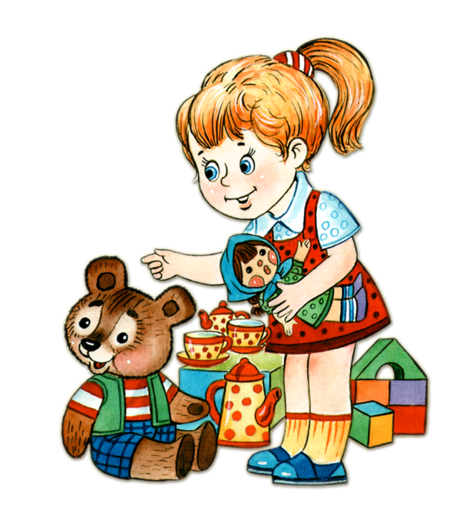
Построение образовательного процесса происходит на адекватных возрасту формах работы с детьми -игра, экскурсия, труд, занятия, экспериментирование, проектная деятельность и организации различных видов детской деятельности. Решение программных образовательных задач осуществляется в разных формах: совместной деятельности взрослых и детей и самостоятельной деятельности детей не только в рамках непосредственно образовательной деятельности , но при проведении режимных моментов.

Slide 11
Основные области ООП
Социально –
коммуникативное
развитие
Познавательное
развитие
Речевое развитие
Художественно
эстетическое
развитие
Физическое
развитие

Slide 12
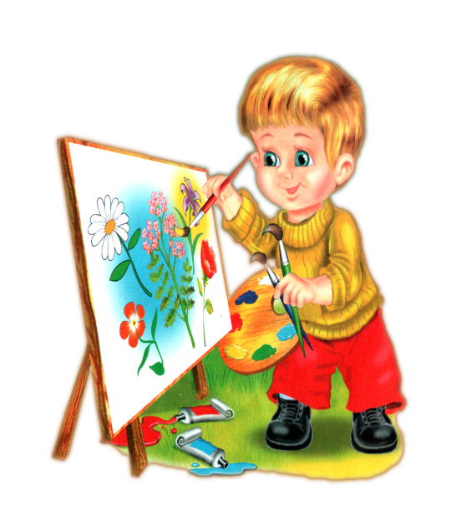
Направления развития и
образования детей (далее - образовательные области):
социально-коммуникативное развитие;
познавательное развитие;
речевое развитие;
художественно-эстетическое развитие;
физическое развитие.

Slide 13
Социально-коммуникативное развитие направлено на усвоение норм и
ценностей, принятых в обществе, включая моральные и нравственные
ценности; развитие общения и взаимодействия ребёнка со взрослыми и
сверстниками; становление самостоятельности, целенаправленности и
саморегуляции собственных действий; развитие социального и эмоционального
интеллекта, эмоциональной отзывчивости, сопереживания, формирование
готовности к совместной деятельности со сверстниками, формирование
уважительного отношения и чувства принадлежности к своей семье и к
сообществу детей и взрослых в Организации; формирование позитивных
установок к различным видам труда и творчества; формирование основ
безопасного поведения в быту, социуме, природе.

Slide 14
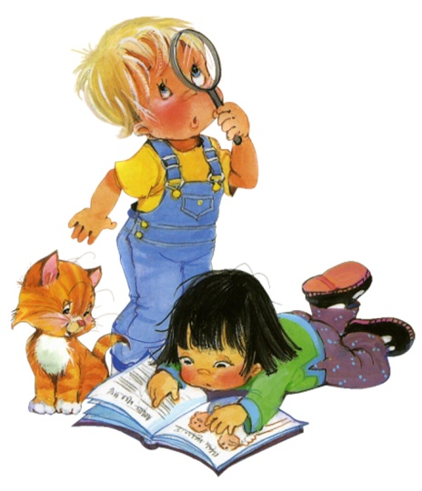
Познавательное развитие предполагает развитие интересов детей,
любознательности и познавательной мотивации; формирование познавательных действий, становление сознания; развитие воображения и творческой активности; формирование первичных представлений о себе, других людях, объектах окружающего мира, о свойствах и отношениях объектов окружающего мира (форме, цвете, размере, материале, звучании, ритме, темпе,
количестве, числе, части и целом, пространстве и времени, движении и
покое, причинах и следствиях и др.), о малой родине и Отечестве,
представлений о социокультурных ценностях нашего народа, об отечественных традициях и праздниках, о планете Земля как общем доме людей, об особенностях её природы, многообразии стран и народов мира.

Slide 15
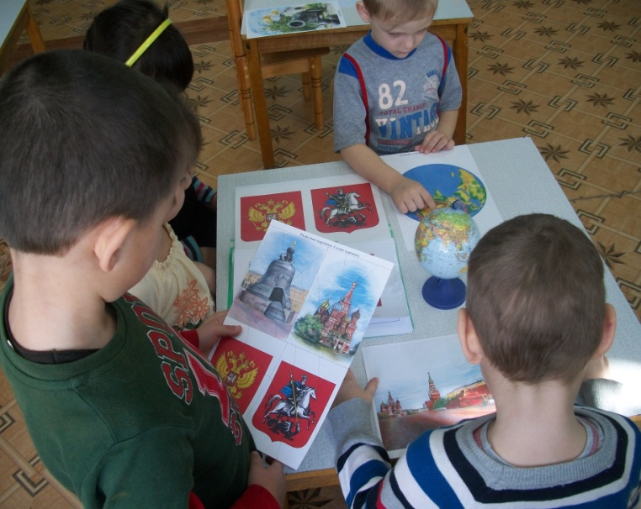
Речевое развитие включает владение речью как средством общения и
культуры;
обогащение активного словаря; развитие связной, грамматически
правильной диалогической и монологической речи;
развитие речевого
творчества;
развитие звуковой и интонационной культуры речи,
фонематического слуха;
знакомство с книжной культурой, детской
литературой, понимание на слух текстов различных жанров детской
литературы;
формирование звуковой аналитико-синтетической активности как
предпосылки обучения грамоте.

Slide 16
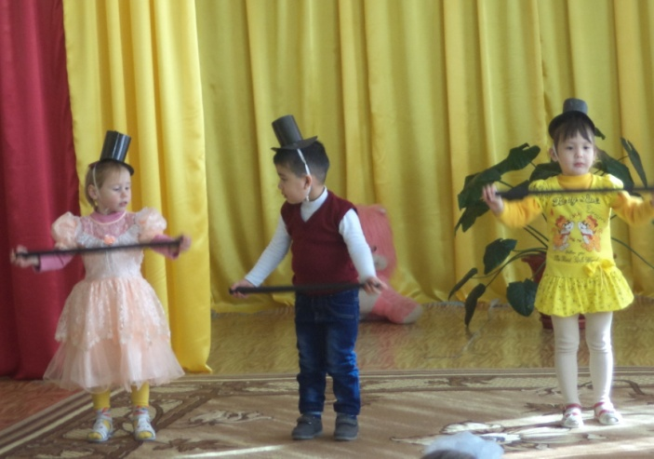
Художественно-эстетическое развитие предполагает развитие
предпосылок ценностно-смыслового восприятия и понимания произведений
искусства (словесного, музыкального, изобразительного), мира природы;
становление эстетического отношения к окружающему миру;
формирование
элементарных представлений о видах искусств; восприятие музыки,
художественной литературы, фольклора;
стимулирование сопереживания
персонажам художественных произведений;
реализацию самостоятельной
творческой деятельности детей (изобразительной, конструктивно-модельной,
музыкальной и др.).

Slide 17
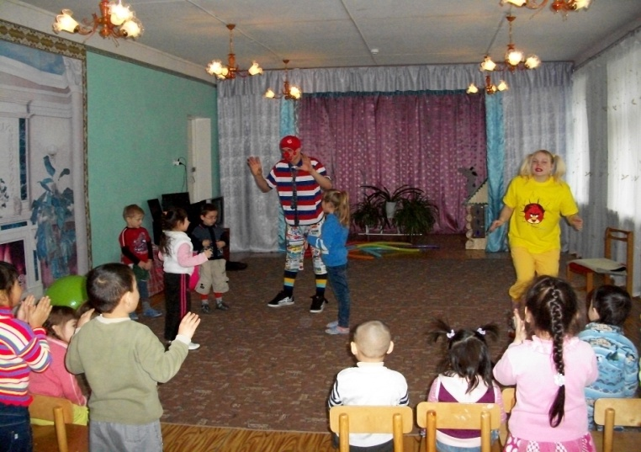
Физическое развитие включает приобретение опыта в следующих видах
деятельности детей: двигательной, в том числе связанной с выполнением
упражнений, направленных на развитие таких физических качеств, как
координация и гибкость; способствующих правильному формированию
опорно-двигательной системы организма, развитию равновесия, координации
движения, крупной и мелкой моторики обеих рук, а также с правильным, не
наносящем ущерба организму, выполнением основных движений (ходьба, бег,
мягкие прыжки, повороты в обе стороны), формирование начальных
представлений о некоторых видах спорта, овладение подвижными играми с
правилами; становление целенаправленности и саморегуляции в двигательной
сфере; становление ценностей здорового образа жизни, овладение его
элементарными нормами и правилами (в питании, двигательном режиме,
закаливании, при формировании полезных привычек и др.)

Slide 18
Виды деятельности в раннем возрасте (1 год - 3 года):
предметная деятельность и игры с составными и динамическими игрушками; экспериментирование с материалами и веществами (песок, вода, тесто и пр.), общение с взрослым и совместные игры со сверстниками под руководством взрослого,
самообслуживание и
действия с бытовыми предметами-орудиями (ложка, совок, лопатка и пр.),
восприятие смысла музыки, сказок, стихов, рассматривание картинок,
двигательная активность

Slide 19
Целевые ориентиры ООП
Развитие социоадаптированной личности, способной к саморазвитию, самосовершенствованию и жизни в обществе.
Формирование у детей дошкольного возраста предпосылок к успешной учебной деятельности.

Slide 20
Взаимодействие с семьями воспитанников
Родительские собрания
Беседы, дискуссии
Смотры, конкурсы, выставки, выпуск газеты
Участие в НОД
Консультации, семинары
Кружки
Деловые игры
Круглые столы,
Встречи с интересными людьми
Тренинги
Праздники и развлечения

Slide 21
Программы, реализуемые в ДОУ
Основная общеобразовательная программа МДОУ «Детский сад «Солнышко» п. Дюрский
Николаева С.Н. «Юный эколог»
«Основы безопасности детей дошкольного возраста» под ред. Н.Н.Авдеевой, О.Л.Князевой, Р.Б. Стёркиной,
«Основы здорового образа жизни», Н.П.Смирнова

Slide 22
Спасибо за внимание!
Наш адрес: Адрес: Саратовская область, Новоузенский район, п. Дюрский,
ул. Советская, 2, Е-mail -fatina.kol@yandex.ru
Сайт в интернете-mdou28-sun.my1.ru

